Slide 1
Facebook自動爬資料程式安裝說明

Slide 2
安裝與設定流程
在新的主機上安裝程式
至Facebook註冊這個新的應用程式位置
更改自動擷取程式
conf/fb_app_constant.php中的 APP_ID與APP_SECRET (會在註冊後取得)
001_import.php中的社團id (group id)

Slide 3
在新的主機上安裝程式
路殺社在 roadkill.tw
假設其他社團是 othergroups.tw 好了
把cs_portable (整組程式) 放到這台伺服器的web document根目錄之下並改名為cs, 例如
/var/www/html/cs
建立, 設定好資料庫, 確定帳號密碼位置連線無誤.
確定http://othergroups.tw/cs/可被正確存取

Slide 4
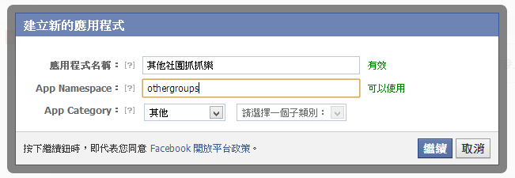
在Facebook上註冊
到https://developers.facebook.com/apps/ 選擇建立新的應用程式
取個順眼的中文名與英文名 (英文名會被註冊於facebook應用程式中)
App Category選其他就好

Slide 5
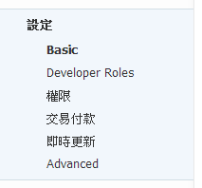
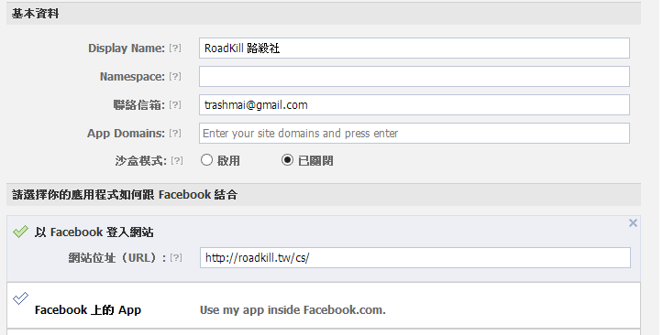
在Facebook上註冊 設定參考(一)
-顯示名稱可自定
-管理者聯絡信箱請填管理者自己的email
-一定要關閉沙盒模式
http://othergroups.tw/cs/
這是以OAuth登入認證的重要設定

Slide 6
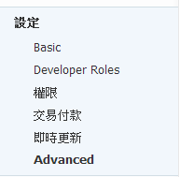
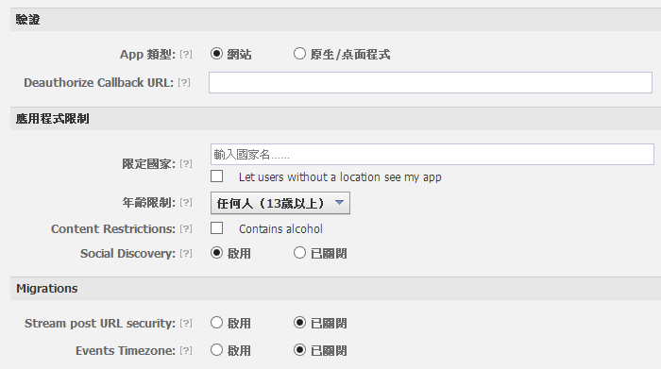
在Facebook上註冊 設定參考(二)

Slide 7
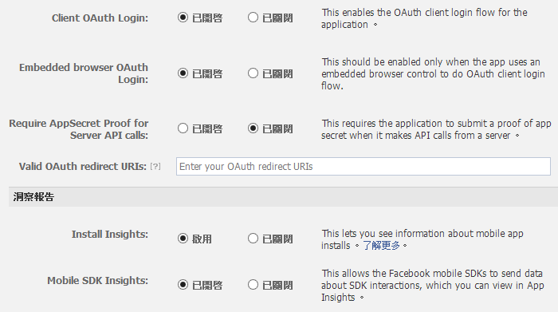
在Facebook上註冊 設定參考(三)

Slide 8
conf/fb_app_constant.php
在Facebook上註冊好應用程式後會得到
App ID 數字一組
App Secret 英文字數字交雜密碼一組
將conf/fb_app_constant.php中的APP_ID與APP_SECRET設定為Facebook應用程式提供的那組
APP_SECRET請不要外流, 請定期上facebook app更新
這是以OAuth登入認證的重要設定

Slide 9
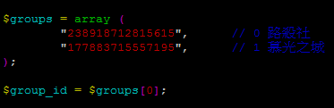
001_import.php
更改001_import.php中的$group_id為其他社團的id
慕光之城 177883715557195
路殺社 238918712815615
其他?

Slide 10
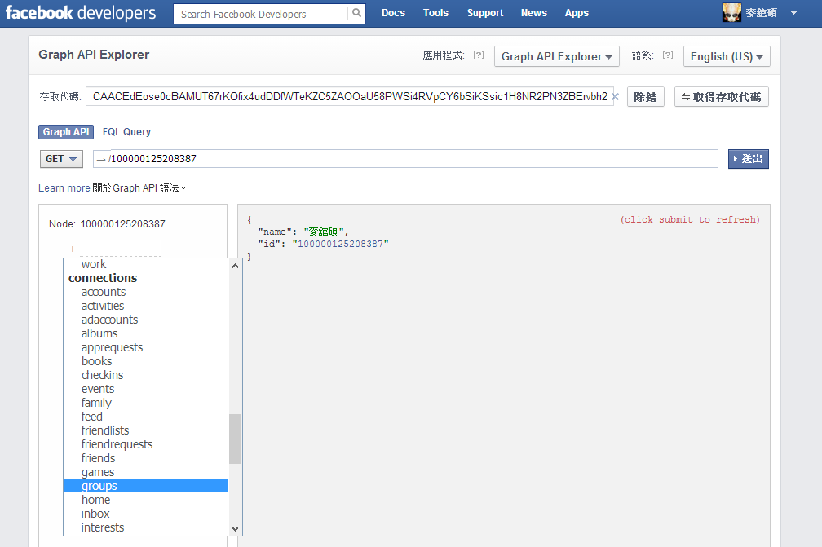
取得group id的方式(一)
-使用api explorer
-左邊欄位點+
-往下捲動至connections
-找到groups
-送出

Slide 11
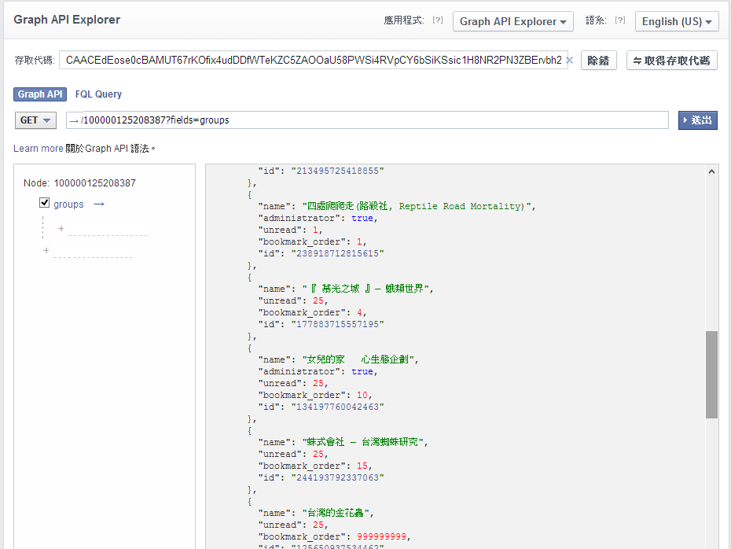
取得group id的方式(二)
-社團名稱與id會列在右下
-只會列出您有加入的社團
-目前沒找到別的方法

Slide 12
以上步驟處理完後, Facebook自動抓取資料程式便可針對指定社團內容運作
可獨立運作但建議搭配Drupal介面服用

